Slide 1
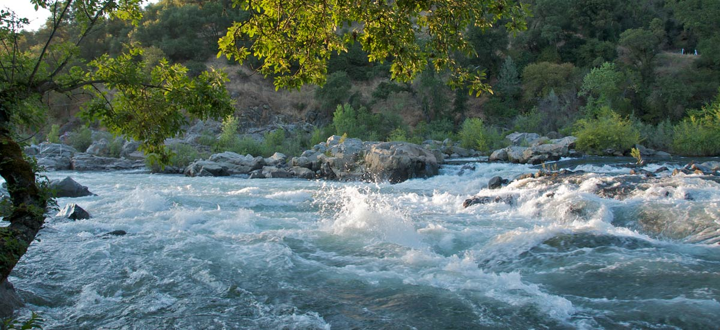
Like A Mighty River

Slide 2
Sometimes I wonder
why He loved me so
And why He cared so much for me
Why He came to walk this earth
And why He chose to die upon that tree
Soms vraag ik me af waarom Hij zo veel van mij hield. Waarom Hij op deze wereld is gekomen en voor ons is gestorven.

Slide 3
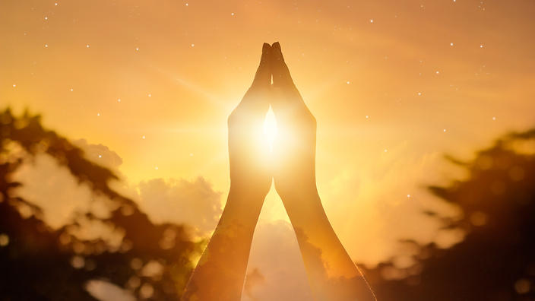
Because His love shines
Like the morning sun
And His goodness flows
Like a mighty river
Omdat Zijn liefde als de ochtendzon schijnt. Zijn goedheid is als een machtige rivier.

Slide 4
And it makes me strong
So I carry on
I know His love will bring me home
One day
Het maakt mij sterk, zodat ik door kan gaan. Ik weet dat Zijn liefde mij op een dag thuis zal brengen.

Slide 5
One day I’ll meet Him face to face
And I will be with Him forever more
No pain no sorrow will meet me there
I’ll be there, together with the Lord
Op een dag zal ik Hem ontmoeten. Dan zal ik geen pijn en verdriet meer voelen, want ik ben voor altijd bij Hem.

Slide 6
Because His love shines
Like the morning sun
And His goodness flows
Like a mighty river
Omdat Zijn liefde als de ochtendzon schijnt. Zijn goedheid is als een machtige rivier.

Slide 7
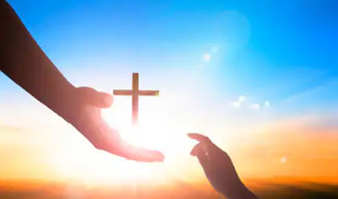
And it makes me strong
So I carry on
I know His love will bring me home
One day
Het maakt mij sterk, zodat ik door kan gaan. Ik weet dat Zijn liefde mij op een dag thuis zal brengen.

Slide 8
Because His love shines
Like the morning sun
And His goodness flows
Like a mighty river
And it makes me strong
So I carry on
I know His love will bring me home
One day
*

